Slide 1


Caso práctico
Sistema de Atención Médica Remota (SAMR)

Slide 2

Participantes
Ing. Castillo Fernando
Ing. Caraguay Leonardo
Ing. Gonzabay Esteban
Ing. Miranda Jorge
Ing. Quezada Carlos

Slide 3

Sistema de Atención Médica Remota (SAMR)
Identificación de módulos.
Identificación de fases.
Identificación de arquitectura propuesta.

Slide 4
Identificación de módulos.
SAMR
Módulo de administración de usuarios
Módulo de administración de centros de asistencia de salud.
Módulo de administración de urgencias médicas
Módulo de administración de monitores médicos

Slide 5
Gestión de usuarios
Gestión de pacientes.
Gestión de familiares de pacientes.
Pagos por la asistencia médica recibida.
Gestión de profesionales de salud.
Diagnósticos y tratamientos en línea.
Dashboard de lectura de monitores médicos.

Slide 6
Módulo de administración de centros de asistencia de salud.
Gestión de centros de asistencias de salud.
Juicios de tratamiento en situaciones de emergencia (solicitar ambulancias, solicitar teleconsulta con un médico asesor).
Consultar de información del paciente en sistemas externos.
Registro de historial de información.
Gestión de ofertas de atención médica.
Gestión de ambulancias.

Slide 7
Módulo de administración de urgencias médicas
Enviar solicitudes de ayuda al centro de asistencia.
Consultar médicos disponibles.
Notificar a los profesionales de salud disponibles.
Asignar profesional de salud para la emergencia.

Slide 8
Módulo de administración de monitores médicos
Gestionar cambios dinámicos en el número y ubicación de los usuarios.
Registro de coordenadas del GPS del móvil.
Enviar datos del paciente como ritmo cardiaco, temperatura, etc.

Slide 9
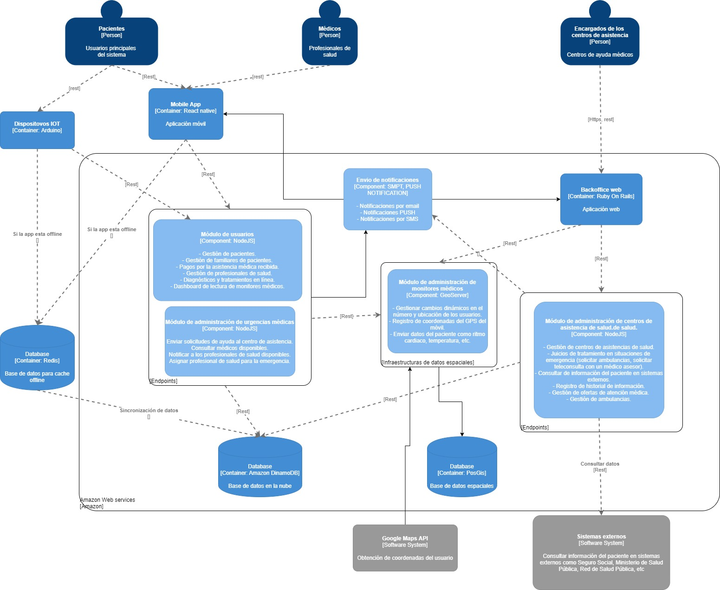
Modelo C4.
SAMR

Slide 10
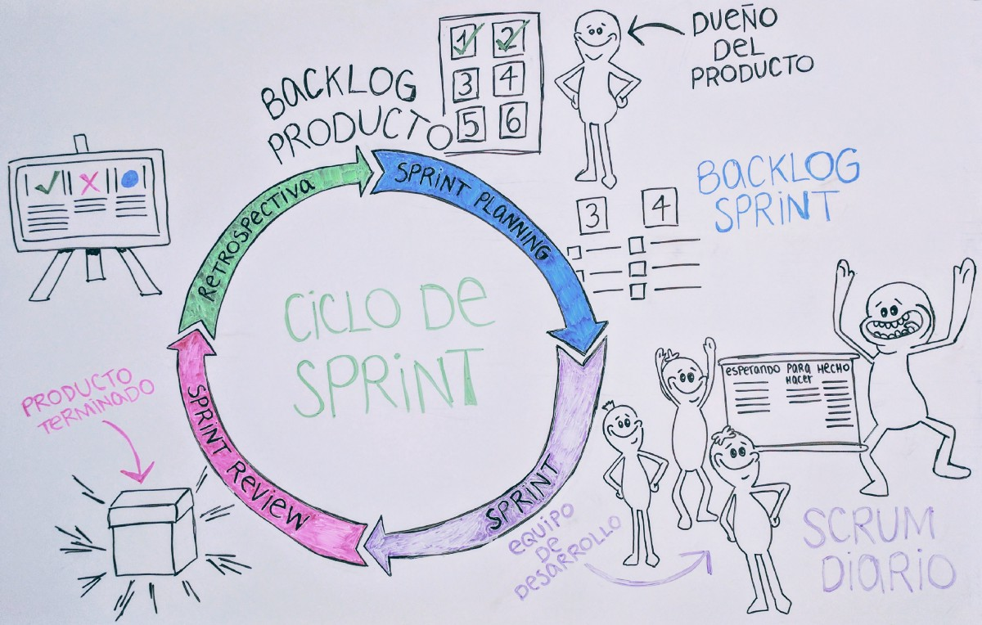
Metodología seleccionada: SCRUM
SAMR
FASES
Inicio.
Crear la visión del proyecto
Identificar a los Master Scrum o ScrumMaster y a los stakeholders.
Formar equipos Scrum
Desarrollar épicas
Crear backlogs o listas de requerimientos priorizando el producto
Planificar el lanzamiento

Slide 11
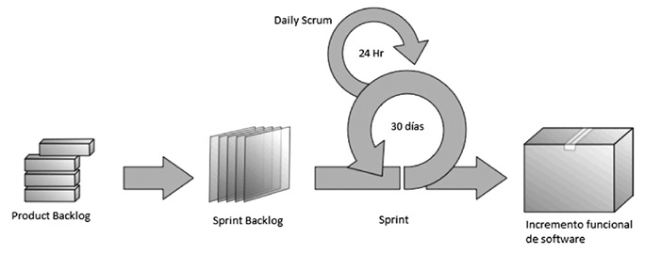
Metodología seleccionada: SCRUM
SAMR
FASES
Planificación y estimación.
Crear, estimar y comprometer historias de usuario.
Identificar y estimar tareas.
Crear el sprint backlog o iteración de tareas.

Slide 12
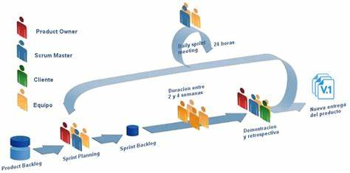
Metodología seleccionada: SCRUM
SAMR
FASES
Implementación.
Crear entregables.
Realizar daily stand-up.
Refinanciamiento del backlog priorizado del producto.

Slide 13
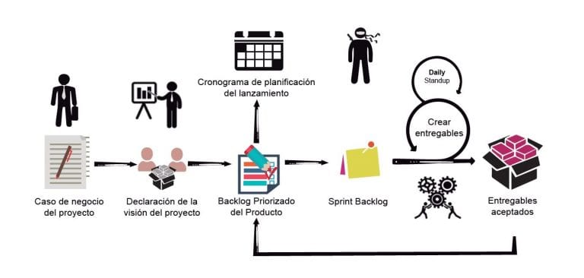
Metodología seleccionada: SCRUM
SAMR
FASES
Revisión y retrospectiva.
Demostrar y validar el sprint.
Retrospectiva del sprint.

Slide 14
Metodología seleccionada: SCRUM
SAMR
FASES
Lanzamiento.
Enviar entregables.
Enviar retrospectiva del proyecto.

Slide 15
Identificación de arquitectura propuesta.
SAMR
ARQUITECTURA WEB
Tecnología backend: Ruby on rail
Tecnología frontend: React
Lenguaje de programación para la creación de los endpoints para los microservicios: NodeJs

Slide 16
Identificación de arquitectura propuesta.
SAMR
BASE DE DATOS CENTRALIZADA
Servidores con Mysql DB.

Slide 17
Identificación de arquitectura propuesta.
SAMR
BASE DE DATOS EN LA NUBE
AMAZON DINAMODB

Slide 18
Identificación de arquitectura propuesta.
SAMR
ARQUITECTURA MOVIL
Tecnología móvil: React Native.
Base de datos offline: Redis (cuando el celular este offline, todos los datos se guardará en Redis, cuando se detecte conexión nuevamente a la red, se hace una sincronización con la BD en producción).

Slide 19
Identificación de arquitectura propuesta.
SAMR
ARQUITECTURA DEL HOGAR
Dispositivos IOT

Slide 20
Identificación de arquitectura propuesta.
SAMR
ARQUITECTURA EN LA NUBE
Amazon Web services.

Slide 21
Identificación de arquitectura propuesta.
SAMR
ARQUITECTURA DE NOTIFICACIONES PUSH
Una instancia de AWS dedicada a las notificaciones push tanto en web como en la app.

Slide 22
Identificación de arquitectura propuesta.
SAMR
ARQUITECTURA DE ENVÍO DE EMAIL
Una instancia de AWS dedicada al envio de email tanto en web como en la app.

Slide 23
Identificación de arquitectura propuesta.
SAMR
INFRAESTRUCTURA DE DATOS ESPECIALES
GOOGLE MAPS API
Servidor web: Geo Server
Base de datos geográfica: PostGis

Slide 24
Muchas gracias.

